Slide 1
Chapter 6
样本及抽样分布

Slide 2
学习统计无须把过多时间花在计算上，可以
更有效地把时间用在基本概念、方法原理的正确
理解上.国内外著名的统计软件包： SAS，SPSS，
MATLAB, STAT等，都可以让你快速、简便地进行
数据处理和分析.
数理统计学是一门应用性很强的学科. 它关于数据资料收集、整理、分析、和推断的一门学科。对所考察的问题作出推断和预测,直至为采取一定的决策和行动提供依据和建议.
合理收集数据-试验设计、抽样调查等
数理统计学
整理分析数据-统计推断

Slide 3
几个实际问题：
1. 估计产品寿命问题: 根据用户调查获得某品牌洗衣机50台的使用寿命为，5，5.5，3.5，6.2，……..。根据这些数据希望得到如下推断：
A．可否认为产品的平均寿命不低于4年？
B．保质期设为多少年，才能保证有95%以上的产品过关？

Slide 4
2．商品日投放量问题：如草莓的日投放量多少合理？如何安排银行各营业网点的现金投放量？快餐食品以什么样的速度生产最为合理等等。
例 制衣厂为了合理的确定服装各种尺码的生产比例，需要调查人们身长的分布。现从男性成人人群中随机选取100人,得到他们的身长数据为:
(1) 试推断男性成人身长X的概率密度
(2)若已知X服从正态分布N(μ,σ²),
试估计参数的μ,σ²值
...
已知“总体”的分布类型,对分布中的未知参数所进行的统计推断属于“参数统计”.

Slide 5
与概率论一样,数理统计也是研究大量随机现象的统计规律的一门数学学科,它以概率论为理论基础,根据试验或观察得到的数据,对研究对象的客观规律性作出种种合理的估计和科学的推断.

Slide 6
数理统计的基本概念
描述统计学
——
对随机现象进行观测、试验，
以取得有代表性的观测值
数
理
统
计
的
分
类
推断统计学
——
对已取得的观测值进行整理、
分析,作出推断、决策,从而
找出所研究的对象的规律性

Slide 7
推断统计学
参数估计
假设检验
推断
统计学
方差分析
回归分析

Slide 8

基本概念
一个统计问题总有它明确的研究对象.
总体
研究对象的全体
总体
总体
灯泡的寿命
每公里的耗油量
考察国产 轿车的油耗
研究某批灯泡的质量
所有国产轿车每公里耗油量的全体就是总体
该批灯泡寿命的全体就是总体

Slide 9
基本概念(Cont.)
总体可以用一个随机变量 X 或其分布来描述
如:研究某批灯泡的寿命时，我们关心的就是寿命，那么，寿命这个总体就可以用随机变量X表示，或用其分布函数F(x)表示.
F(x)
总体
寿命可用一概率(指数)分布来刻划
某批
灯泡的寿命

Slide 10
基本概念(Cont.)
个体
总体中每个对象称为个体.
样本
为推断总体分布及各种特征,按一定规则从总体中抽取若干个体进行观察试验以获得有关总体的信息. 所抽取的部分个体称为样本. 样本中所包含的个体数目称为样本容量.

Slide 11
基本概念(Cont.)
从国产轿车中抽5辆进行耗油量试验
样本容量为 5
抽到哪 5 辆是随机的！
样本是随机变量
容量为 n 的样本可以看作n 维随机变量(X₁, X₂, …, X_{n}).
一旦取定一组样本，得到的是 n 个具体的数 x₁, x₂, …, x_{n} ,称为样本(X1, X2, …, Xn)的一组观测值，简称样本值 .

Slide 12
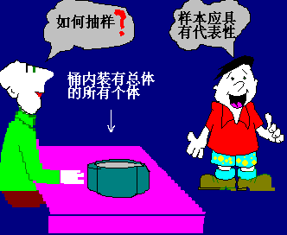
简单随机样本
抽取样本的目的是为了利用样本对总体进行统计推断,这就要求样本能很好的反映总体的特性且便于处理.因此：

Slide 13
简单随机样本(Cont.)
抽取的样本X₁, X₂, …, X_{n} 满足下面两点:
1.独立性： X₁, X₂, …, X_{n} 是相互独立的随机变量;独立同分布( i.i.d ) ;
2.代表性： X_{i} (i =1,2,…,n) 与所考察的总体 X 具有相同的分布.
简单随机样本是应用中最常见的情形,今后, 说到 “X₁, …, X_{n} 是来自某总体的样本”时, 若不特别说明, 就指简单随机样本.

Slide 14
总体与样本
总体：随机变量X，或分布函数F(x)
样本：n 维随机变量(X1, X2, …, Xn).
x₁, x₂, …, x_{n} ,为样本值 .
若总体 X 的分布函数为F(x),则其样本的联合分布函数为
F( x₁, x₂, …, x_{n} )=
F(x₁)F(x₂)…F(x_{n})
若总体 X 的概率密度为 p(x),则其样本的联合概率密度为

Slide 15
二、样本分布函数
定义：设总体的简单随机样本
的观察值为
从小到大排序为
称F_{n}(x)为样本分布函数或总体的经验分布函数。

Slide 16
注1：F_{n}(x)为分布函数，因为满足分布函数的三条
特征性质。
注2：F_{n}(x)实际上是累积频率直方图曲线。
注3：
由伯努里大数定律：
只要 n 相当大，F_{n}(x)依概率收敛于F(x) 。

Slide 17
设x₁,x₂,…,x_{n}是取自
总体分布函数为F(x)的样本, F_{n}(x) 是其经验分
布函数，当n→∞时，有
格列纹科定理
格里纹科定理表明：当n 相当大时，经验分布函数是总体分布函数F(x)的一个良好的近似。
经典的统计学中一切统计推断都以样本为依据，其理由就在于此。

Slide 18
总体、样本、样本值的关系
事实上我们抽样后得到的资料都是具体的、确定的值. 如我们从某班大学生中抽取10人测量身高,得到10个数，它们是样本取到的值而不是样本. 我们只能观察到随机变量取的值而见不到随机变量.

Slide 19
总体、样本、样本观察值的关系
总体
理论分布
？
样本
样本观察值
样本空间 —— 样本所有可能取值的集合.

Slide 20
直方图与样本分布函数
一、直方图
实际统计工作中首先涉及到的是一系列数据，数据的变异性系统地表现了数据的分布。常常在工厂、学校等部门表现为图表。下面讨论直方图。
例1：观察新生女婴儿的体重X，统计数据如下：
2880, 2440, 2700, 3500, 3500
3600, 3080, 3860, 3200， 3100

Slide 21
3180, 3200, 3300, 3020, 3040
3420, 2900, 3440, 3000, 2620
考察数据的分布？
解 对数据进行分组, 列表, 统计.

Slide 22
分组 | 1 | 2 | 3 | 4 | 5
组限 | [2400，2700） | [2700，3000） | [3000，3300） | [3300，3600） | [3600，3900）
组中值 | 2550 | 2850 | 3150 | 3450 | 3750
组频数 | 2 | 3 | 8 | 5 | 2
组频率 | 10 | 15 | 40 | 25 | 10
累积 频率 | 10 | 25 | 65 | 90 | 100

Slide 23
y
频率直方图
100
40
20
2400
2700
3000
3300
3600
x
累积频率直方图
100
40
20

Slide 24
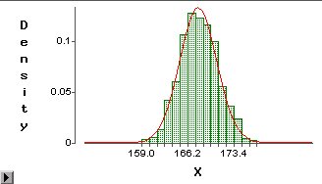
下面是我们用某大学大学生的身高的数据画出的频率直方图。
红线是拟合的正态密度曲线

Slide 25

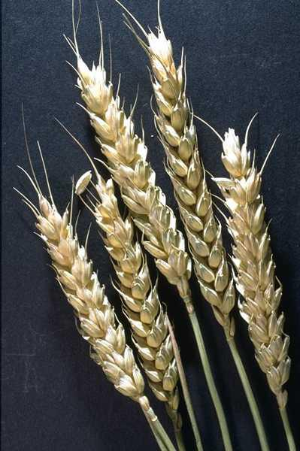
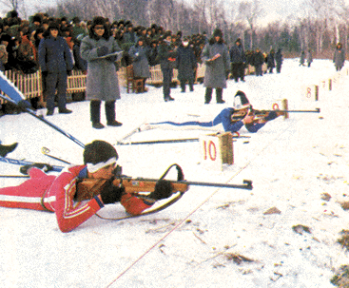
除了我们在前面遇到过的年降雨量和身高外,在正常条件下各种产品的质量指标，如零件的尺寸；纤维的强度和张力；农作物的产量，小麦的穗长、株高；测量误差，射击目标的水平或垂直偏差；信号噪声等等，都服从或近似服从正态分布.

Slide 26
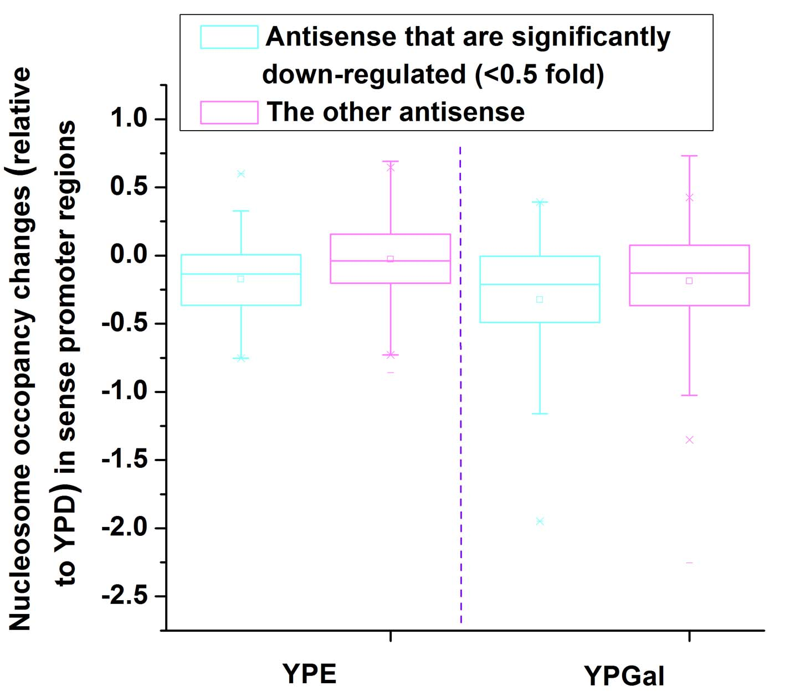
箱线图

Slide 27
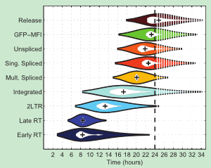
Violin plot

Slide 28
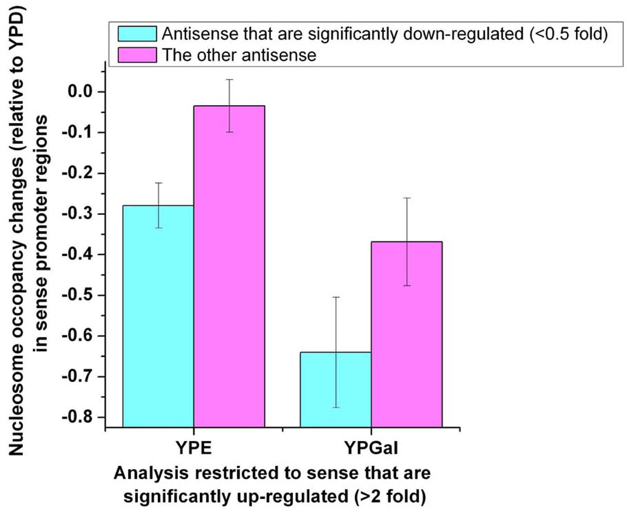

Slide 29
统计量
由样本推断总体特征,需要对样本值进行“加工”,“提炼”.这就需要构造一些样本的函数,它把样本中所含的信息集中起来.
统计量的定义

Slide 30
统计量(Cont.)
实例
是
不是

Slide 31
常见统计量
观测值

Slide 33
样本数字特征(随机变量)：
样本数字特征观察值：

Slide 34
例1 从一批钢筋中随机抽取10条，测得其直径（单位：mm） 为: 24.2, 25.4, 24, 24, 25, 25, 24.4, 24.6, 25.2, 25.2.
(1)写出总体、样本、样本值、样本容量；
(2)求样本观测值的均值、方差及二阶原点矩(保留二位).
解 (1)总体为该批钢筋的直径；
样本为X₁, X₂ ,…, X₁₀
样本值:
24.2, 25.4, 24, 24, 25, 25, 24.4, 24.6, 25.2, 25.2.
样本容量: n=10;
(2)样本均值
样本方差
二阶原点矩

Slide 35
性质 如果总体X的期望为μ，方差为σ²，则
证明 (1)、(2)的证明留给读者，下面证明性质(3)。

Slide 37
常用统计量的分布
统计学上的三大分布：
χ²分布、t分布和F分布。
一、正态分布
定理1.若
相互独立,
,则

Slide 38
特别地,若
则

Slide 39
标准正态分布的 α 分位数
定义
若
则称u_{α}为标准正态
分布的上α 分位数.
若
则称
为标准
正态分布的双侧α分位数.

Slide 40
标准正态分布的α 分位数图形
常用
数字
α
•
u_{α}
-u_{α/2}=u_{1-α/2}
α/2
α/2
•
•
-u_{α/2}
u_{α/2}

Slide 41
二、
分布( n为自由度 ) (卡方分布)
定义 设
相互独立,
且都服从标准正态分布N (0,1),则
注1 n = 1 时,其密度函数为

Slide 42
注2 n = 2 时,其密度函数为
为参数为1/2的指数分布.

Slide 43
一般
自由度为 n 的
的密度函数为
其中
在α> 0时收敛，称为Γ函数，具有性质

Slide 44
n=2
n = 3
n = 5
n = 10
n = 15

Slide 45
分布的性质
例如
n = 10
α
•
χ²_{0.05}(10)

Slide 46
证 1°设
相互独立,
则

Slide 47
定理2(核心定理)
相互独立；

Slide 48
三、 t 分布 (Student 分布)
定义
设
X ,Y相互独立,
则称T 服从自由度为 n 的T 分布,记为T ~t(n).
其密度函数为

Slide 49
n = 1
n=20
t 分布的图形(红色的是标准正态分布)

Slide 51
t 分布的性质
3 T 分布的上α 分位数 t_{α} 与双测 α
分位数 t_{α/2} 均 有表可查.

Slide 52
n = 10
α
•
•
-t_{α}
t_{α}

Slide 53
α/2
α/2
•
•
-t_{α/2}
t_{α/2}

Slide 54
定理3
则
证明
与
相互独立

Slide 55
设
与
分别是来
自正态总体
与
的
相互独立的简单随机样本.
则

Slide 56
与
相互独立

Slide 58
四、 F 分布
定义
设
X, Y 相互独立，
令
则称 F 服从为第一自由度为n ,第二自由度为 m 的F 分布.
其密度函数为

Slide 59
m = 10, n = 4
m = 10, n = 10
m = 10, n = 15
m = 4, n =10
m = 10, n = 10
m = 15, n = 10

Slide 60
1.F分布的数学期望为:
若n₂>2
即它的数学期望并不依赖于第一自由度n_{1.}

Slide 61
定理
设
与
分别是来
自正态总体
与
的
相互独立的简单随机样本.
令

Slide 62
则
(3)
若
则

Slide 63
F 分布的性质
例如
求
α
事实上,
•
F_{α}(n,m)
故

Slide 64
,为使样本均值大于70
的概率不小于90%,则样本容量至少取多少?
解 设样本容量为 n , 则
故
令
得
即
所以取

Slide 65
从正态总体
中，抽取了
n = 20的样本
(1) 求
(2) 求
解 (1)
即

Slide 66
故

Slide 67
(2)
故

Slide 71
设r.v. X 与Y 相互独立，X ~ N(0,16),
Y ~ N(0,9) , X₁, X₂ ,…, X₉ 与Y₁, Y₂ ,…, Y₁₆
分别是取自 X 与 Y 的简单随机样本, 求
统计量
所服从的分布.
解

Slide 72
从而

Slide 73
设总体
为总体 X
的样本,
试确定常数 c , 使 cY 服从
分布.
解
故
因此

Slide 74
设
是来自N ( μ,σ ² )的
简单随机样本,
是样本均值,
则服从自由度为n - 1的t 分布的随机变量为

Slide 75
解
故应选 ( A)

Slide 78
1.设随机变量X∼t(n),(n>1), ,则( )
(A) Y∼χ²(n)
(B) Y∼χ²(n-1)
(C) Y∼F(1,n)
(D) Y∼F(n,1)

Slide 79
2.(04)设随机变量 对给定的
，数 满足 ， 若 ，则 等于 。
(A)
(B)
(C)
(D)

Slide 80
3.设 是来自标准正态总体的简单
随机样本， 和 分别是样本均值和样本方差，
则（ ）
（Ａ） （Ｂ）
（Ｃ） 服从t分布（Ｄ） 服从分布

Slide 81
4.设随机变量 和 ,并相互独
立, 则（ ）
(Ａ) 服从分布
(Ｂ) 服从分布
(Ｃ) 服从分布
(Ｄ) 服从分布

Slide 82
5.设总体X服从正态分布 ，
是来自X的简单随机样本，
统计量 （ ）
服从F分布，则 等于（ ）
（A）4 （B）2 (C) 3 (D) 5

